Slide 1

01

Slide 2


lição 01
Por que estamos aqui?

Slide 3

Texto base
Agora eu lhe digo que você é Pedro, e sobre esta pedra edificarei minha igreja, e as forças da morte não a conquistarão. (Mt 16:18 – NVT)

Slide 4
Introdução
Procuraremos uma resposta para a pergunta: Por que estamos aqui? Entender o sentido da igreja será o primeiro passo para tudo o mais que estudaremos ao longo deste trimestre.

Slide 5

I. Aprofundando o tema

Slide 6
1. Identidade
2. Adoração
3. Edificação
4. Evangelismo

Slide 7
01. Qual é a importância de compreender a origem e o significado da palavra “igreja” em Mt 16:18 em referência ao Antigo Testamento? Qual sua identidade? Utilize o item 1.
02. Leia Sl 96:3-4; Is 43:7; 49:3; Jo 4:23-24; At 2:42; Rm 12:1; 1 Co 10:31; e Ap 5:9-14 e responda: Qual a relação entre missão e adoração? O que envolve a adoração?
03. Com base no item 3 responda: De que maneiras práticas a igreja deve viver sua missão de edificação mútua entre os membros, e como isso confronta o individualismo promovido pela cultura?
04. O que é evangelismo e como essa ação vai além da conversão individual e se conecta com a plantação de igrejas, segundo o Novo Testamento? Baseie-se no item 4.

Slide 8

II. Aplicando o tema

Slide 9
1. Estamos aqui como igreja para viver a identidade que recebemos em Cristo.
A Igreja deve resistir à tendência de se tornar uma organização voltada meramente para entreter as pessoas, para ser centrada no relacionamento vivo e dinâmico com Cristo e seu evangelho.

Slide 10
2. Estamos aqui como igreja para exercer a missão que recebemos de Cristo.
Como um corpo vivo, ela cresce, se expande e leva a presença de Cristo onde ele ainda não fora conhecido.

Slide 11
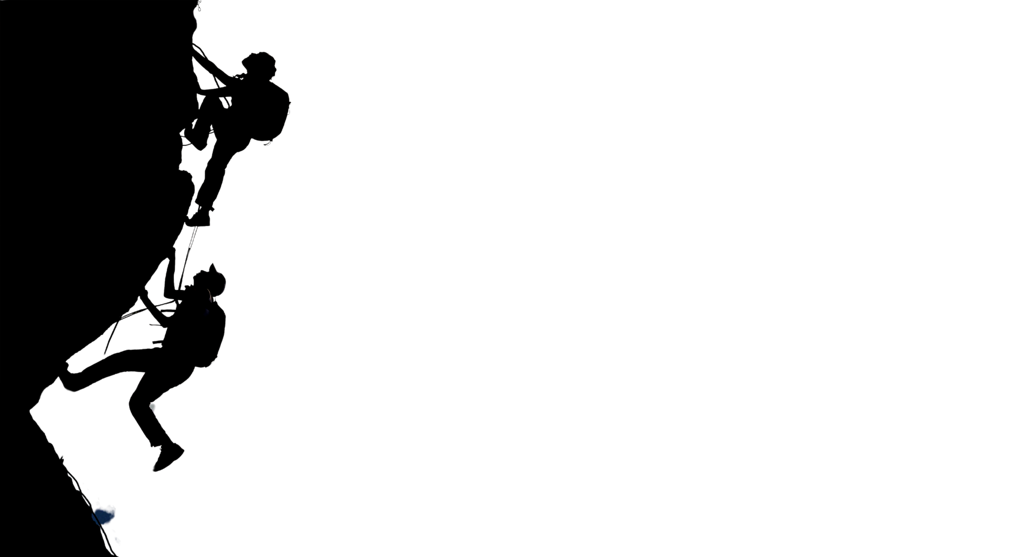
III. Desafio missionário

Slide 12
Escolha uma forma concreta de viver sua identidade e missão em Cristo. Além disso, lhe desafiamos a ler o estudo de número 23 do livro O Doutrinal, publicado pela Editora Promessa.

Slide 13

Próximo estudo
Lição 02
Retomando o vigor

Slide 14


+ Conteúdos
@escolabiblicapromessista
www.editorapromessa.com.br
www.promesisstas.org/lb352

